Slide 1
論文研究方向整理
資管所 黃立文

Slide 2
在(在稅盾與破產成本的考量下評價可轉換公司債,詹鈞傑,2011)中，討論了在加入稅盾、破產成本的考量下，
評價可轉換公司債的方法。
而除了討論可轉換公司債是為單一持有或是多人持有的狀況之外，
還存在一個值得考量的議題，也就是公司的股利發放。
然而公司的股利發放政策可能受許多因素影響，包括：
公司是否有獲利，存在保留盈餘
公司是否具有投資計畫
然而由於這些因素很難被預測或是以估計的方式推算出來，而也還未存在一個明確用來模擬股東權益變動過程的模型，所以我們試著修改並使用其他現有已存在的模型，來呈現股利的發放。

Slide 3

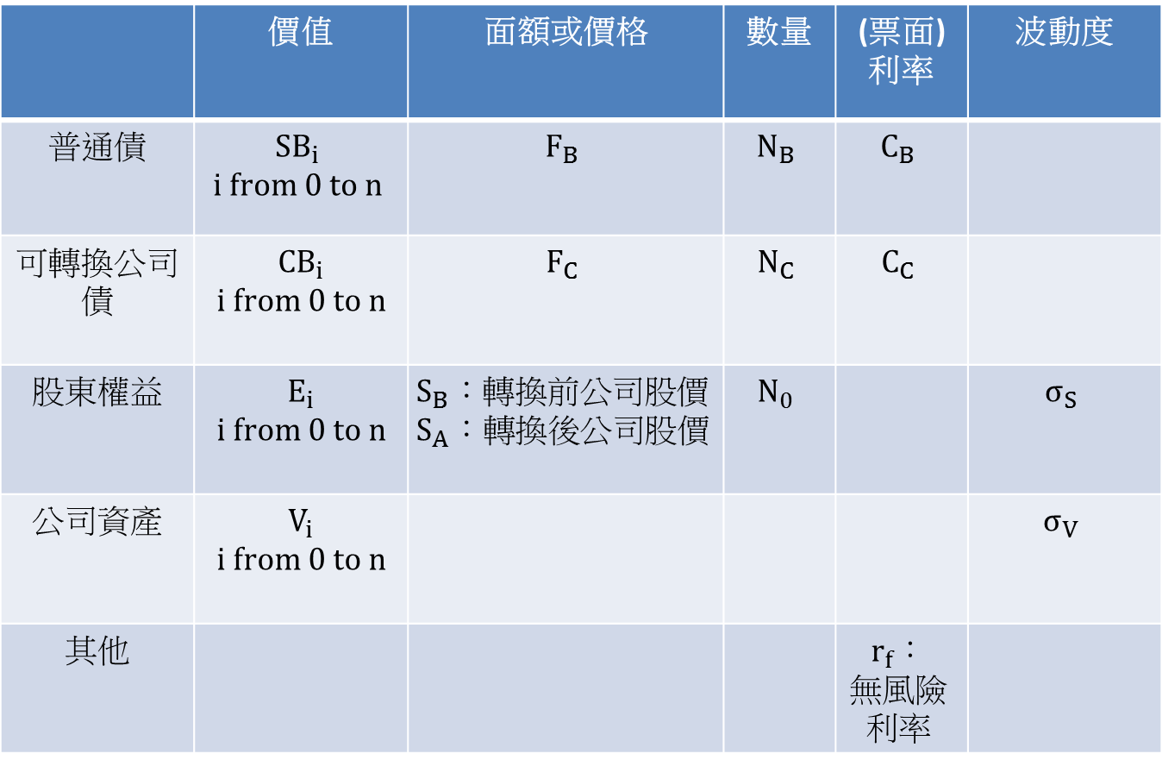
參數介紹
 | 價值 | 面額或價格 | 數量 | (票面)利率 | 波動度
普通債 | $${SB}_{i}$$ $$i from 0 to n$$ | $$F_{B}$$ | $$N_{B}$$ | $$C_{B}$$
可轉換公司債 | $${CB}_{i}$$ $$i from 0 to n$$ | $$F_{C}$$ | $$N_{C}$$ | $$C_{C}$$
股東權益 | $$E_{i}$$ $$i from 0 to n$$ | $$S_{B}：轉換前公司股價$$ $$S_{A}：轉換後公司股價$$ | $$N_{0}$$ |  | $$σ_{S}$$
公司資產 | $$V_{i}$$ $$i from 0 to n$$ |  |  |  | $$σ_{V}$$
其他 |  |  |  | $$r_{f}：$$ $$無風險$$ $$利率$$
$$γ：可轉債轉換比例$$
$$τ：稅率$$
$$q：資產支出比例$$

Slide 4
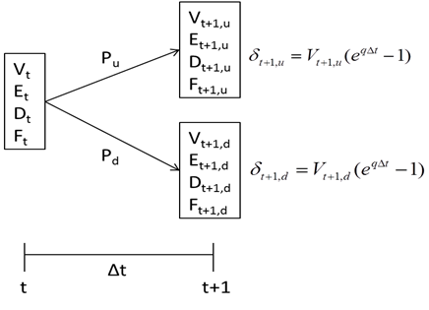
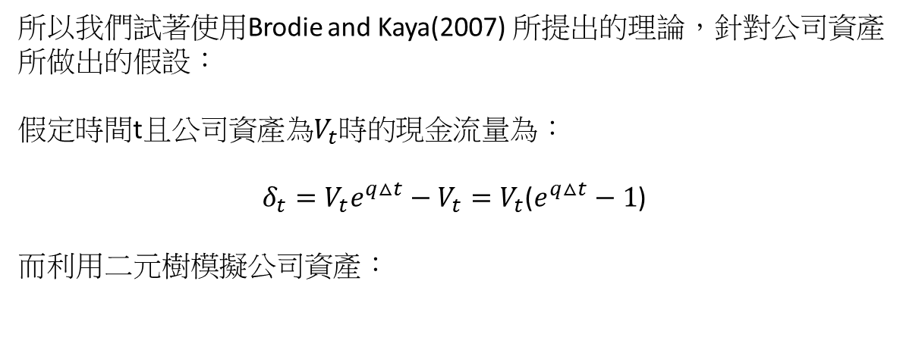
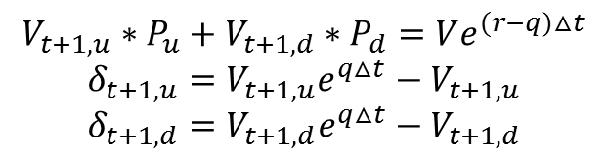
所以我們試著使用Brodie and Kaya(2007) 所提出的理論，針對公司資產
所做出的假設：
假定時間t且公司資產為$V_{t}$時的現金流量為：
$δ_{t}=V_{t}e^{q△t}−V_{t}=V_{t}$($e^{q△t}−1$)
而利用二元樹模擬公司資產：
$$V_{t+1,u}∗P_{u}+V_{t+1,d}∗P_{d}=Ve^{(r−q)△t}$$
$$δ_{t+1,u}=V_{t+1,u}e^{q△t}−V_{t+1,u}$$
$$δ_{t+1,d}=V_{t+1,d}e^{q△t}−V_{t+1,d}$$

Slide 5
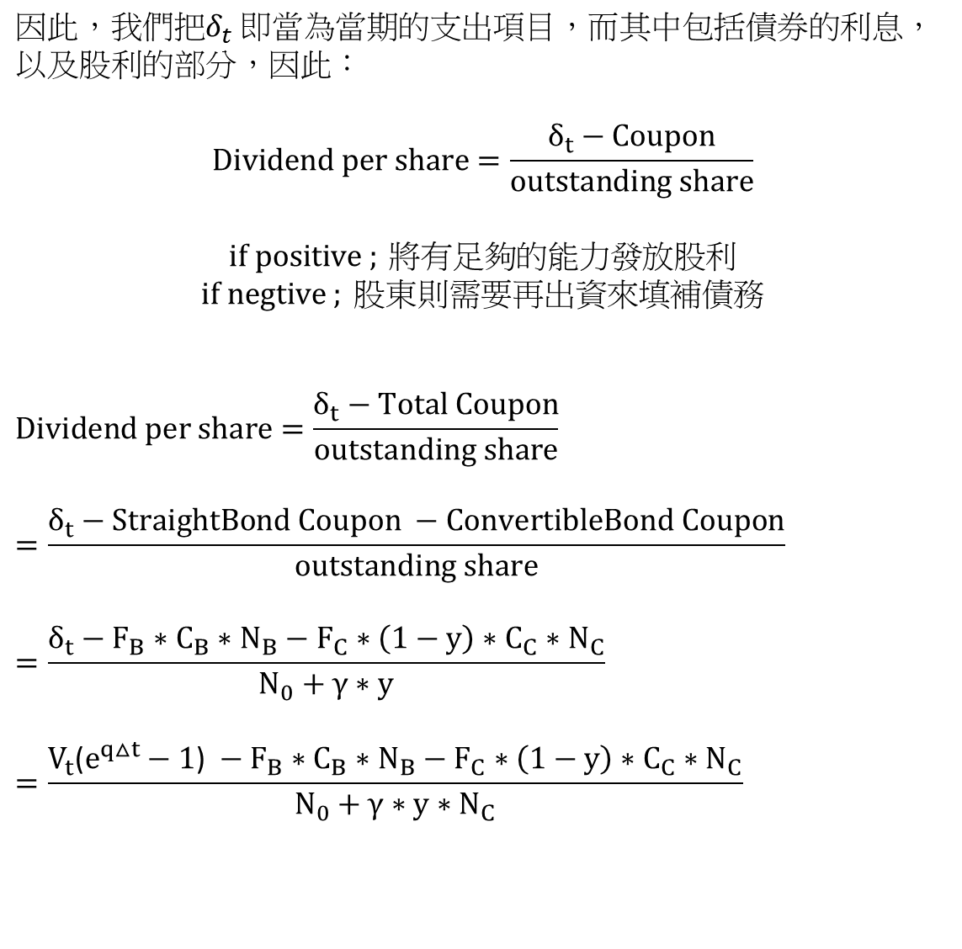
$$因此，我們把δ_{t} 即當為當期的支出項目，而其中包括債券的利息，$$
$$以及股利的部分，因此：$$
$$Dividend per share=\frac{δ_{t}−Coupon}{outstanding share}$$
$$if positive ; 將有足夠的能力發放股利$$
$$if negtive ; 股東則需要再出資來填補債務$$
$$Dividend per share=\frac{δ_{t}−Total Coupon}{outstanding share}$$
$$=\frac{δ_{t}−StraightBond Coupon −ConvertibleBond Coupon}{outstanding share}$$
$$=\frac{δ_{t}−F_{B}∗C_{B}∗N_{B}−F_{C}∗\left(1−y\right)∗C_{C}∗N_{C}}{N_{0}+γ∗y}$$
$$=\frac{V_{t}\text{(}e^{q△t}−1\text{) }−F_{B}∗C_{B}∗N_{B}−F_{C}∗\left(1−y\right)∗C_{C}∗N_{C}}{N_{0}+γ∗y∗N_{C}}$$

Slide 6
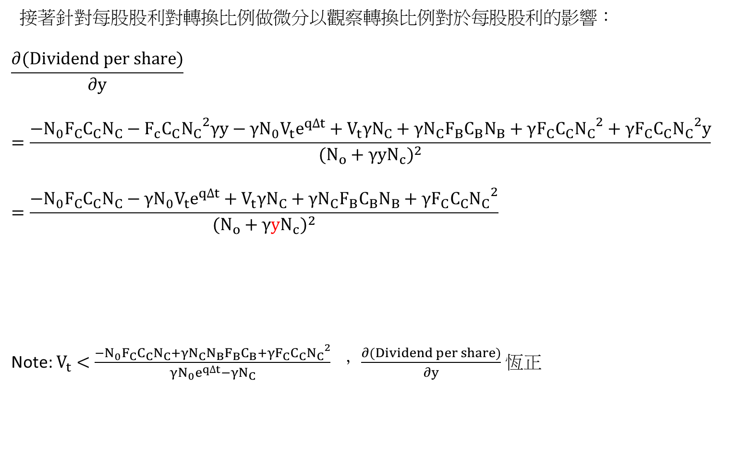
接著針對每股股利對轉換比例做微分以觀察轉換比例對於每股股利的影響：
$$\frac{∂(Dividend per share)}{∂y}$$
$$=\frac{−N_{0}F_{C}C_{C}N_{C}−F_{c}C_{C}{N_{C}}^{2}γy−γN_{0}V_{t}e^{q∆t}+V_{t}γN_{C}+γN_{C}F_{B}C_{B}N_{B}+γF_{C}C_{C}{N_{C}}^{2}+γF_{C}C_{C}{N_{C}}^{2}y}{{(N_{o}+γyN_{c})}^{2}}$$
$$=\frac{−N_{0}F_{C}C_{C}N_{C}−γN_{0}V_{t}e^{q∆t}+V_{t}γN_{C}+γN_{C}F_{B}C_{B}N_{B}+γF_{C}C_{C}{N_{C}}^{2}}{{(N_{o}+γyN_{c})}^{2}}$$
Note: $V_{t}<\frac{−N_{0}F_{C}C_{C}N_{C}+γN_{C}N_{B}F_{B}C_{B}+γF_{C}C_{C}{N_{C}}^{2}}{γN_{0}e^{q∆t}−γN_{C}}$ ， $\frac{∂(Dividend per share)}{∂y}$ 恆正

Slide 7
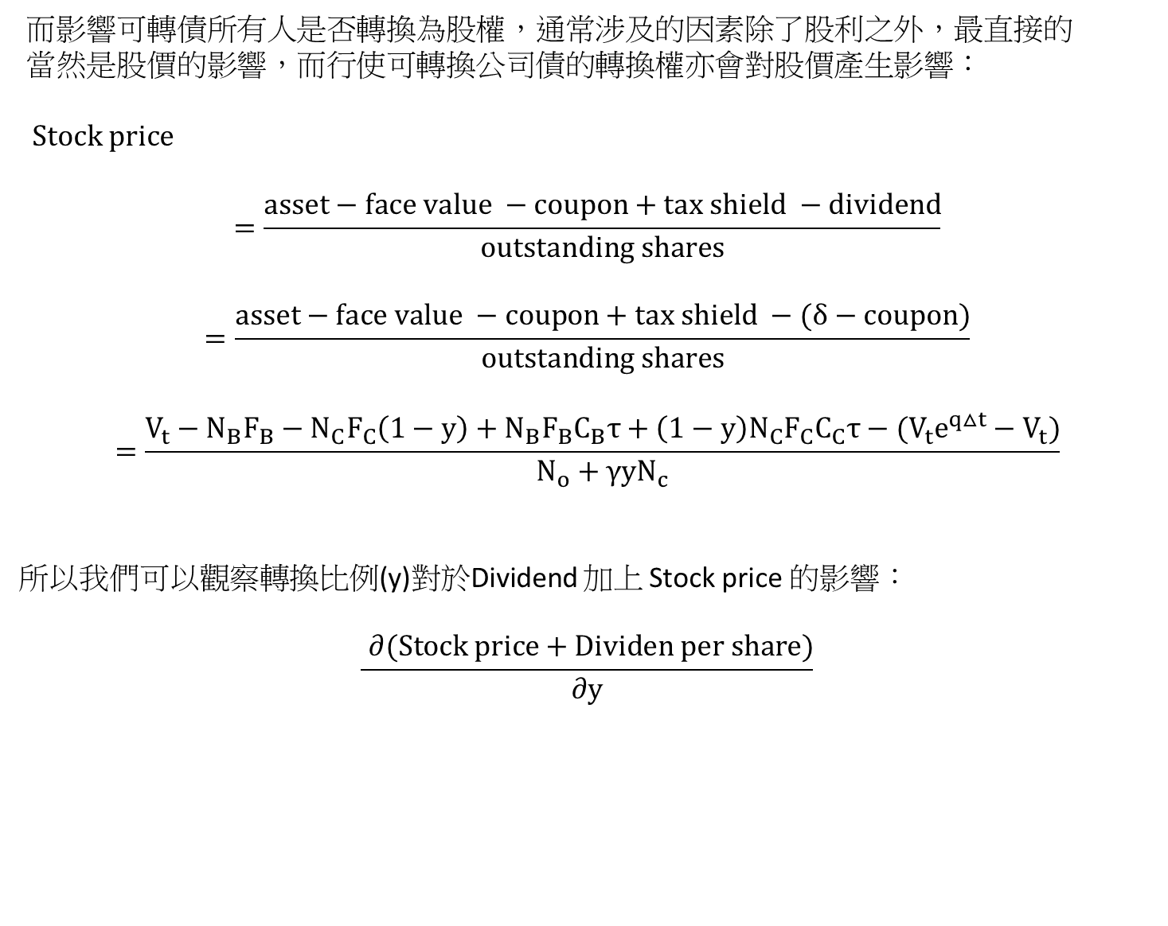
而影響可轉債所有人是否轉換為股權，通常涉及的因素除了股利之外，最直接的
當然是股價的影響，而行使可轉換公司債的轉換權亦會對股價產生影響：
$Stock price$
$$=\frac{asset−face value −coupon+tax shield −dividend}{outstanding shares}$$
$$=\frac{asset−face value −coupon+tax shield −(δ−coupon)}{outstanding shares}$$
$$=\frac{V_{t}−N_{B}F_{B}−N_{C}F_{C}\left(1−y\right)+N_{B}F_{B}C_{B}τ+\left(1−y\right)N_{C}F_{C}C_{C}τ−{(V}_{t}e^{q△t}−V_{t})}{N_{o}+γyN_{c}}$$
所以我們可以觀察轉換比例(y)對於Dividend 加上 Stock price 的影響：
$$\frac{ ∂(Stock price+Dividen per share)}{∂y}$$

Slide 8
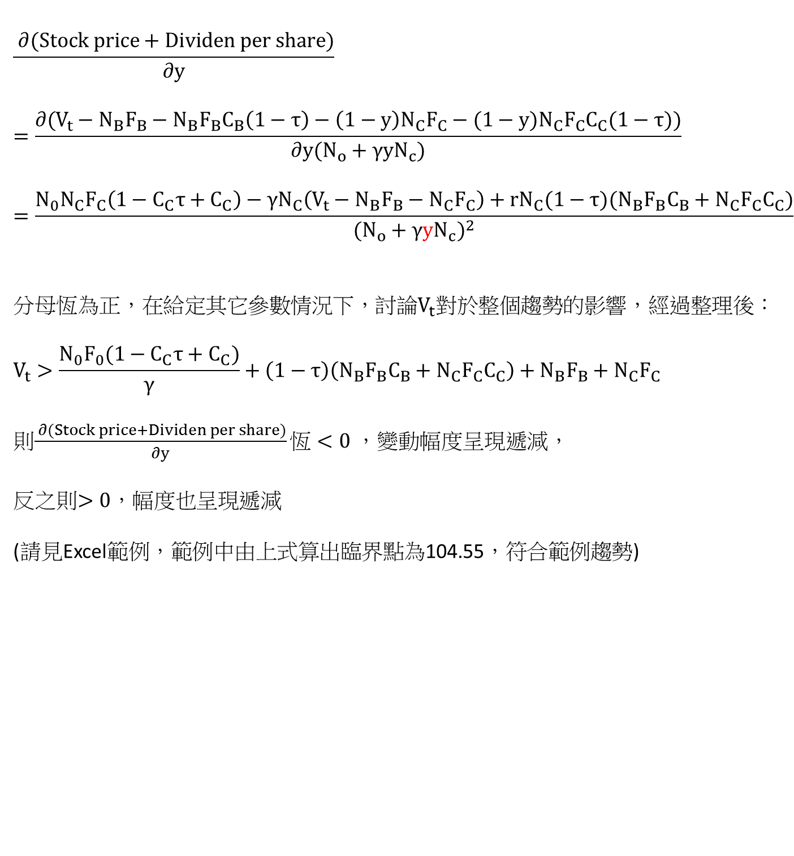
$$\frac{ ∂(Stock price+Dividen per share)}{∂y}$$
$$=\frac{∂(V_{t}−N_{B}F_{B}−N_{B}F_{B}C_{B}\left(1−τ\right)−{\left(1−y\right)N}_{C}F_{C}−(1−y)N_{C}F_{C}C_{C}(1−τ))}{∂y(N_{o}+γyN_{c})}$$
$$=\frac{N_{0}N_{C}F_{C}\left(1−C_{C}τ+C_{C}\right)−γN_{C}\left(V_{t}−N_{B}F_{B}−N_{C}F_{C}\right)+rN_{C}(1−τ)(N_{B}F_{B}C_{B}+N_{C}F_{C}C_{C})}{{(N_{o}+γyN_{c})}^{2}}$$
分母恆為正，在給定其它參數情況下，討論$V_{t}$對於整個趨勢的影響，經過整理後：
$$V_{t}>\frac{N_{0}F_{0}(1−C_{C}τ+C_{C})}{γ}+\left(1−τ\right)\left(N_{B}F_{B}C_{B}+N_{C}F_{C}C_{C}\right)+N_{B}F_{B}+N_{C}F_{C}$$
則$\frac{ ∂(Stock price+Dividen per share)}{∂y}恆<0$ ，變動幅度呈現遞減，
反之則$>0$，幅度也呈現遞減
(請見Excel範例，範例中由上式算出臨界點為104.55，符合範例趨勢)

